Slide 1
اسم المقرر: الأساليب الكمية في الجغرافيا
Quantitative Methods in Geography
رمز المقرر: جغر7405205
عدد الساعات: 2 (نظري)
د. حسن مرزوق السيد محمود

Slide 2
المحاضرة الثانية عشرة
استكمال
تحليل الارتباط
Correlation Analysis

Slide 3
معامل ارتباط الرتب لسبيرمان Spearman's Rank Correlation Coefficient
معامل الارتباط لبيرسون لا يمكن استخدامه في حساب قوة العلاقة بين متغيرين إلا اذا كانت البيانات المتوافرة عنهما في صورة كمية فقط، أما اذا كانت البيانات في صورة وصفية فلا يمكن تطبيق معامل ارتباط بيرسون وحساب الارتباط بين المتغيرين محل الدراسة.
أما في حالة المتغيرات الوصفية فنستخدم معامل ارتباط الرتب لـ سبيرمان، والذى يتم استخدامه في قياس الارتباط خاصة في حالة البيانات الوصفية الترتيبية مثل تقديرات الطلاب (ممتاز – جدجدا – جيد – مقبول – ضعيف) وكذلك قوة المركز المالي (جيد - متوسط - ضعيف) ودرجة الموافقة على الرأي في أسئلة الاستبيان (موافق تماما – موافق – محايد – غير موافق – غير موافق على الإطلاق).
أي أن معامل ارتباط بيرسون تعتمد طريقة حسابه على إعطاء المتغيرات رتباً لتحل محل القياس العددي، ويلزمنا لحسابه ترتيب القيم ترتيبا تصاعديا أو تنازلياً.

Slide 4

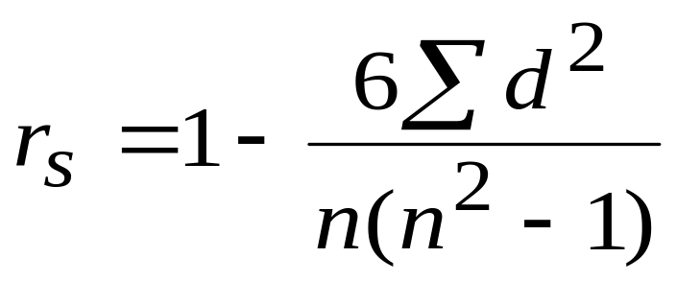
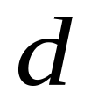
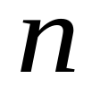
ويتم حساب معامل الارتباط الرتب لسبيرمان باستخدام المعادلة التالية:
حيث أن:
 | الفرق بين رتبة المتغيرين ( وتربع لكى نحصل على مجموع تربيع الفرق في ترتيب المتغيرين).
 | عدد المشاهدات

Slide 5
ملاحظات يجب مراعاتها عند ترتيب المتغيرا ت:
يتم ترتيب قيم مشاهدات المتغيرx وتسمى القيم الترتيبية للمتغير x "رتب x" وكذلك الأمر للمتغير y تسمى بـ "رتب y" . والترتيب يكون تصاعديا أو تنازليا ولكن أهم شيء هو اذا كان ترتيب x تصاعدي لابد أن يكون ترتيب y تصاعدي أيضا والعكس صحيح.
في حالة الترتيب التصاعدي مثلا يتم إعطاء أقل قيمة الرتبة 1 والقيمة التي هي أكبر منها الرتبة 2 وهكذا
في حالة تكرار أو تساوى بعض القيم لأي متغير تعطى كل منهم رتبة كما لو كانت القيم غير متساوية ثم نحسب الوسط الحسابي (مجموع الرتب ÷ عددها) لتلك الرتب ويعطى الوسط الحسابي كرتبة تلك القيم المتساوية.
يتم إيجاد الفروق بين الرتب مع إهمال الإشارة الحسابية، ثم يتم تربيع قيم هذه الفروق.

Slide 6
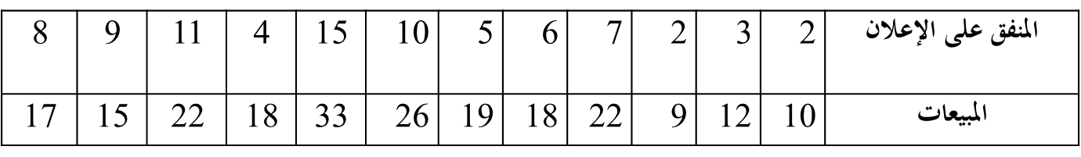
ملاحظات يجب مراعاتها عند ترتيب المتغيرا ت:
من الطبيعي أن يكون هناك اختلاف بين قيمتي معامل الارتباط للقراءات الأصلية، ومعامل الارتباط للرتب، والسبب في ذلك يرجع إلى أننا استعضنا عن القراءات الأصلية برتبها، وفى ذلك بعض التقريب.
والواقع أن حساب معامل الارتباط عن طريق الرتب اقل دقة من وضع القيمة بالنسبة للمجموعة، بينما يتأثر معامل بيرسون بأي تغير في القيم.
مثال: فيما يلى بيان بالمنفق على الإعلان والمبيعات لأحد المنتجات فكانت بالمليون ريال كما يلى:
المطلـوب:
أحسب معامل الارتباط لسبيرمان بين المنفق على الإعلان و المبيعات ؟

Slide 7
معامل الاقتران Conjunction Coefficient
ويستخدم في حساب العلاقة الارتباطية بين المتغيرات الوصفية التي ليس في طبيعتها صفة الترتيب أي الوصفية الأسمية التي يكون لها زوج من الصفات مثل:
النوع (ذكر – أنثى)، والحالة التعليمية (متعلم - غير متعلم)
وعلى ذلك إذا كان لدينا متغيران لدي كلاً منهما زوج من الصفات فيكون جدول تكرارات الصفات المشتركة بينهما على الصورة التالية:

Slide 8
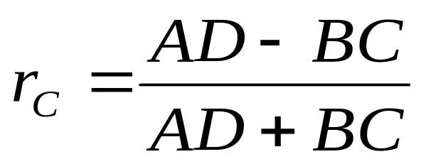
 | الصفة الأولى لـ y | الصفة الثانية لـ y
الصفة الأولى لـ x | A | B
الصفة الثانية لـ x | C | D
Y
X
حيث أن A , B , C , D تشير إلى التكرارات المشتركة بين صفات المتغيرين، ويمكن حساب معامل الاقتران في هذه الحالة كما يلي:

Slide 9
مثال:
في دراسة أجريت لمعرفة هل هناك علاقة بين العمل والتعليم تم سؤال 200 شخص سؤالين هما:
هل أنت متعلم ؟ نعم لا
هل أنت ملتحق بأي عمل ؟ نعم لا
وبتجميع الإجابات تم عمل جدول الاقتران التالي:
المطلوب:
أحسب معامل الاقتران ؟
 | متعلم | أمى
يعمل | 113 | 23
لا يعمل | 49 | 15
التعليم
العمل

Slide 10
معامل التوافق Contingency Coefficient
ويستخدم لحساب الارتباط بين المتغيرات الوصفية الاسمية والتي يكون لصفاتها قيم أكثر من 2، مثل الحالة الاجتماعية ( اعزب - متزوج – متزوج ويعول – أرمل – مطلق )
وحتى يمكن حسابه يتم إعداد الجدول المزدوج بين صفات المتغيرين ومنه يتضح لنا التكرارات المشتركة بين الصفات التي نعتمد عليها في حساب مقدار يطلق علية "M "

Slide 11
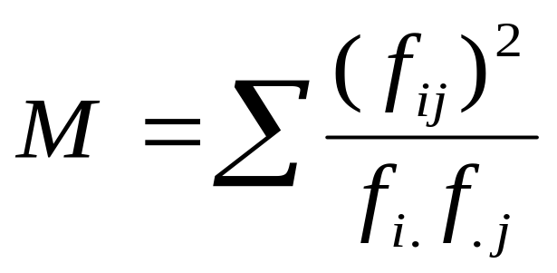



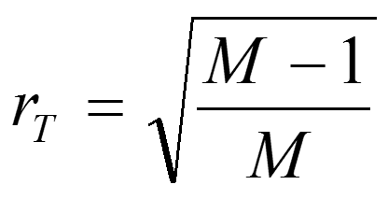
ويتم حساب معامل التوافق من خلال المعادلة التالية:
حيث أن:
أي يتم إيجاد: مربع تكرار كل خلية مشتركة
مجموع الصف × مجموع العمود
ثم نجمعهم كلهم.
وعلى ذلك يتم حساب معامل التوافق كما يلى:
 | التكرار المشرك بين الصفة i والصفة j
 | مجموع صف الصفة i
 | مجموع عمود الصفة j

Slide 12
مثال:
أوجد معامل التوافق بين تخصص الطالب ودرجة الرضا عن الدراسة بالكلية الملتحق بها إذا كانت البيانات كما يلى:
 | لغة عربية | جغرافيا | تربية خاصة | المجموع
عالى | 30 | 15 | 45 | 90
متوسط | 20 | 30 | 20 | 70
منخفض | 10 | 5 | 5 | 20
المجموع | 60 | 50 | 70 | 180
التخصص
الرضا

Slide 13

حساب معاملات الارتباط عن طريق الحاسوب
نتذكر أن:معامل الارتباط Correlation ، يستخدم هذا الأمر لمعرفة العلاقة بين المتغيرين أو اكثر ويرمز له بالرمز r وتكون العلاقة إما طردية أو عكسية أو تامة وتكون قيم معامل الارتباط محصورة بين
فعلى سبيل المثال: 0.8- عكسية قوية ، 0.9 طردية قوية ، 1 تامة
Spearman Correlation يستخدم في حالة البيانات الوصفية
Person Correlation يستخدم في حالة البيانات الكمية.
قيمة معامل الارتباط 0.005 تدل على وجود ارتباط طردي متوسط (x)
قيمة معامل الارتباط 0.005 تدل على وجود ارتباط طردي ضعيف ( / )
الفرضية الصفرية : لا يوجد ارتباط ذو دلالة معنوية بين المتغيرات p = 0
الفرضية البديلة : يوجد ارتباط ذو دلالة معنوية بين المتغيرات p # 0

Slide 14
التطبيق العملي :
اذا كان لديك الاستبيان التالي وفيه :
1- دخل الأسرة ..................
2- قيمة الاستهلاك الشهري.................
حدد قيمة معامل الارتباط مع تحديد نوعه وقوته .
اختبر الفرضية القائلة بأنه لا يوجد ارتباط ذو دلالة معنوية بين كلا من الدخل والاستهلاك مستخدما دلالة 0.05
إجابات الدخل | 4000 | 3500 | 2200 | 3200 | 2500 | 2700 | 2800 | 3300 | 2600 | 2000
إجابات الاستهلاك | 3200 | 2700 | 1700 | 2000 | 1800 | 1900 | 2600 | 3000 | 2200 | 2000

Slide 15
الحل :
تعريف المتغيرات التالية على صفحة المتغيرات variable view
Name Type Measure
scale Numeric الدخل
scale Numeric الاستهلاك
إدخال البيانات على صفحة البيانات Data view
الخطوات :
Analyze ،،،،،،،،،،،،،، Correlate ،،،،،،،،،،،،،،،،،،، Bivariate
* إدخال البيانات في مربع الحوار معا ( المتعلقة بالدخل والاستهلاك )
* هذه متغيرات كمية تختار لها معامل Person Correlation ثم OK

Slide 16
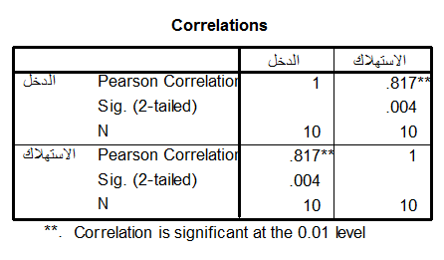
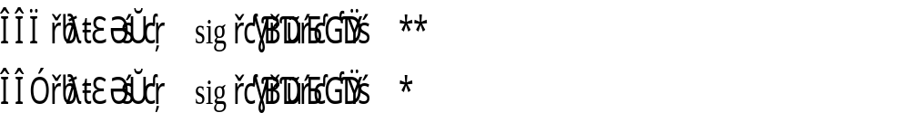

Slide 17
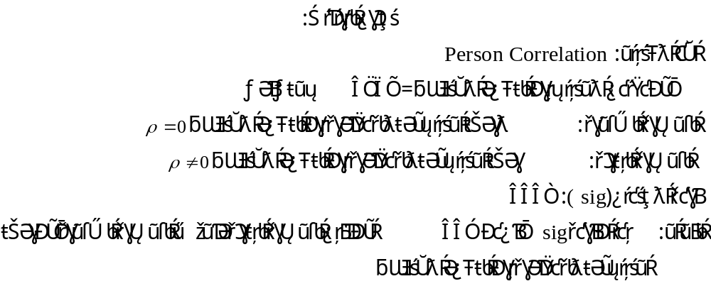

Slide 18
اذا كان لديك الاستبيان التالي وفيه :
1- دخل الأسرة ..................
2- قيمة الاستهلاك الشهري.................
3- عدد أفراد الأسرة ......................
إجابات الدخل | 4000 | 3500 | 2200 | 3200 | 2500 | 2700 | 2800 | 3300 | 2600 | 2000
إجابات الاستهلاك | 3200 | 2700 | 1700 | 2000 | 1800 | 1900 | 2600 | 3000 | 2200 | 2000
إجابات عدد الأسرة | 7 | 8 | 5 | 3 | 4 | 3 | 5 | 3 | 2 | 2
حدد قيم معاملات الارتباط مع تحديد النوع والقوة
هل تدل البيانات على عدم وجود ارتباط ذو دلالة معنوية بين المتغيرات مستخدما دلالة 0.05
الحل :
تعريف المتغيرات التالية على صفحة المتغيرات variable view
Name Type Measure
scale Numeric الدخل
scale Numeric الاستهلاك
scale Numeric الأسرة
إدخال البيانات على صفحة البيانات Data view

Slide 19
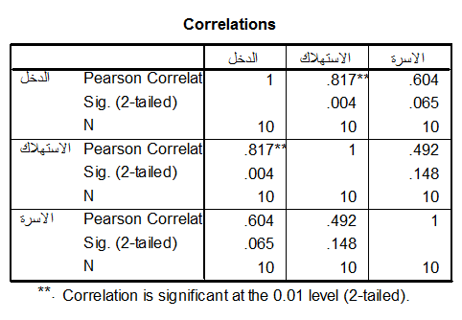
الخطوات : Analyze ،،،،،،،،،،،،،، Correlate،،،،،،،،،،،،،،،،، Bivariate
* إدخال البيانات في مربع الحوار معا ( المتعلقة بالدخل والاستهلاك وعدد الأسرة )
* هذه متغيرات كمية تختار لها معامل Person Correlation ثم OK

Slide 20
تحليل البيانات:
اسم الاختبار : Person Correlation
اذن معامل الارتباط بين الدخل والاستهلاك =0.817 طردي قوي
اذن معامل الارتباط بين الدخل وعدد أفراد الأسرة =0.60 طردي متوسط
اذن معامل الارتباط بين الاستهلاك وعدد أفراد الأسرة =0.60 طردي متوسط
الفرضية الصفرية : لا يوجد ارتباط ذو دلالة معنوية بين الدخل والاستهلاك
الفرضية البديلة : يوجد ارتباط ذو دلالة معنوية بين الدخل والاستهلاك
قيمة الاحتمال (sig (:0.004
القرار : بما أن قيمة sig أقل من 0.05 اذن نقبل الفرضية البديلة ونرفض الفرضية الصفرية اذن يوجد ارتباط ذو دلالة معنوية بين الدخل والاستهلاك
الفرضية الصفرية : لا يوجد ارتباط ذو دلالة معنوية بين الدخل وعدد أفراد الأسرة
الفرضية البديلة : يوجد ارتباط ذو دلالة معنوية بين الدخل وعدد أفراد الأسرة
قيمة الاحتمال (sig (:0.065
القرار : بما أن قيمة sig أكبر من 0.05 اذن نقبل الفرضية الصفرية ونرفض الفرضية البديلة
اذن لا يوجد ارتباط ذو دلالة معنوية بين الدخل وعدد أفراد الأسرة
الفرضية الصفرية : لا يوجد ارتباط ذو دلالة معنوية بين الاستهلاك وعدد أفراد الأسرة
الفرضية البديلة : يوجد ارتباط ذو دلالة معنوية بين الاستهلاك وعدد أفراد الأسرة
قيمة الاحتمال (sig (:0.148
القرار : بما أن قيمة sig أكبر من 0.05 اذن نقبل الفرضية الصفرية ونرفض الفرضية البديلة اذن لا يوجد ارتباط ذو دلالة معنوية بين الاستهلاك وعدد أفراد الأسرة

Slide 21
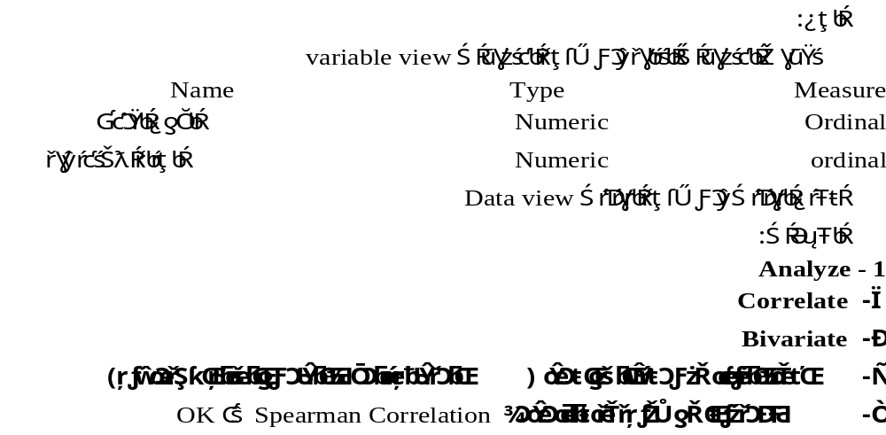
مثال للتدريب: اذا كانت لديك الاستبيان التالي وفيه :
المؤهل العلمي : 1- دبلوم 2- بكالوريوس 3- ماجستير 4- دكتواره
الحالة الاجتماعية : 1- أعزب 2- متزوج 3- أرمل 4- مطلق
المؤهل العلمي | 4 | 3 | 1 | 2 | 4 | 2 | 4 | 1 | 1 | 2
الحالة الاجتماعية | 2 | 1 | 4 | 2 | 2 | 3 | 2 | 1 | 2 | 3

Slide 22
الأساليب الكمية في الجغرافيا
Quantitative Methods in Geography
مع أطيب التمنيات بالنجاح والتوفيق
د / حسن مرزوق السيد محمود

